Slide 1

Sugar light
Empresa creada por: Jerónimo Mancera Moreno.
Curso: 11 C

Slide 2
Nombre y logo de la empresa:

Slide 3
En nuestro tiempo, tan cambiante y que se adapta a múltiples modas, costumbres, y organizaciones dentro de su misma sociedad a lo largo del tiempo, el consumidor ya solo no quiere un restaurante para comer e irse, sino que quiere un restaurante que le dé una experiencia desde el momento que entra hasta que sale, una imagen característica algún recuerdo con el cual pueda recordarlo a futuro, por ende, Sugar light resulta ser una gran alternativa debido a que no solo nos enfocamos en lo que le vendemos al cliente, sino también en la experiencia que le damos al mismo, ya que para nosotros es lo más relevante dentro de la empresa debido a que sin ellos, nosotros no seriamos nada, convirtiéndose así en una gran alternativa para aquellos que se quieren salir de lo cotidiano y desean vivir una experiencia inigualable a un precio razonable.
Justificación

Slide 4
Objetivo general de la empresa: Priorizar el buen servicio al cliente como también la esencia de la imagen de marca con el fin de dar una imagen destacable entre la competencia y dar un excelente servicio a los consumidores y así, poder expandir, crear y fortalecer la compañía día tras día. Objetivos específicos: Priorizar el funcionamiento de los restaurantes existentes y cada día brindar un mejor servicio dentro de ellos. Expandir a otras regiones del país como Medellín, Bucaramanga, Cali, Barranquilla y Santa Marta. Expandirse a largo plazo a otras partes del continente como Perú, Brasil, México y Estados Unidos.
Objetivos de la empresa.

Slide 5
Sugar light es una cadena de restaurantes proveniente de Colombia cuya características destacables entre las demás es su acogedor ambiente, sus modernas instalaciones, su buena atención al cliente y su buena comida a un precio acorde, llevando ya desde Agosto del 2010 en operación y con un éxito bastante positivo entre los consumidores, lo cual le ha permitido crecer como compañía como también tener múltiples ambiciones a corto, mediano y a largo plazo.
Descripción general de la empresa.

Slide 6
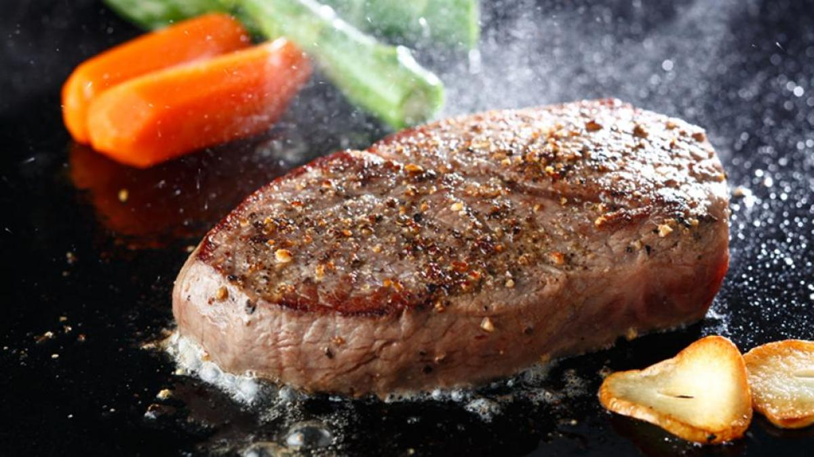
Descripción de los productos.
Carne a la plancha: Filete de res, aceite, Oregano, Cilantro, Tomate y Cebolla.

Slide 7
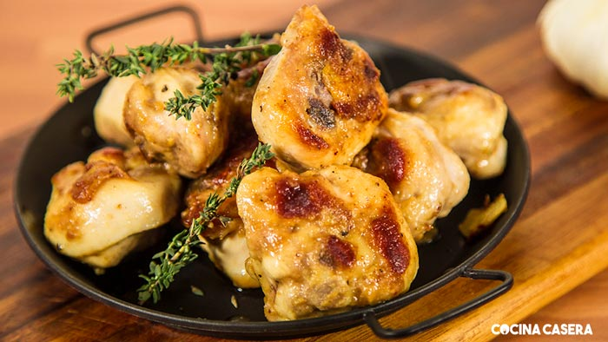
Pollo al ajillo: Pechuga de Pollo, Cilantro, aceite, ajo en Polvo y Albaka.

Slide 8
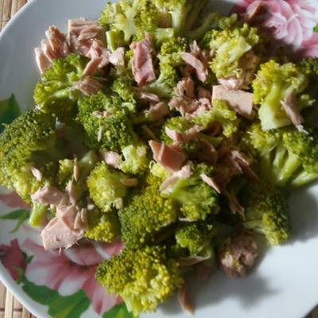
Brocolí con atún y lechuga: Brocoli,atun,lecuga ,huevo cocinado, papa, aceite de oliva.

Slide 9
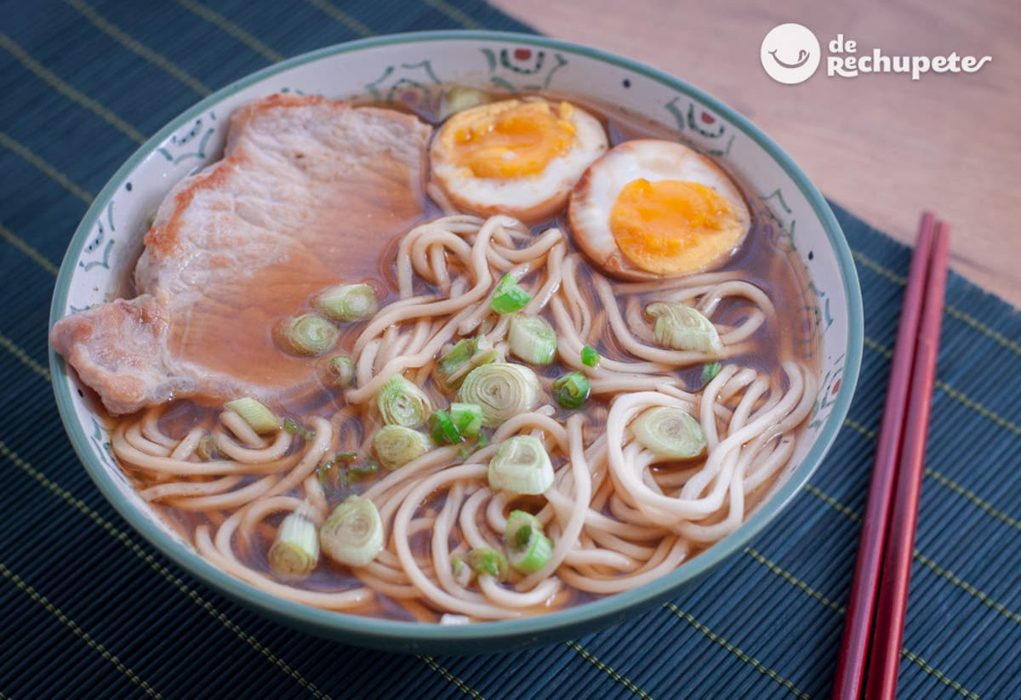
Ramen: Fideos Curvos, caldo de cerdo, pollo y verduras con salsa de soya, alga kombu y katsuobushi.

Slide 10
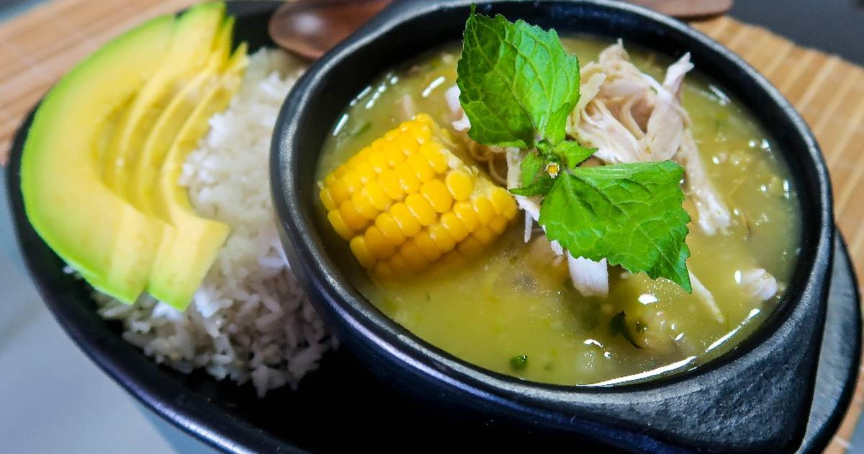
Ajiaco: Pollo, papa criolla, papa sabanera, cebolla larga, cilantro, guascas, trozos de mazorca, alcaparras y crema de leche al gusto.

Slide 11
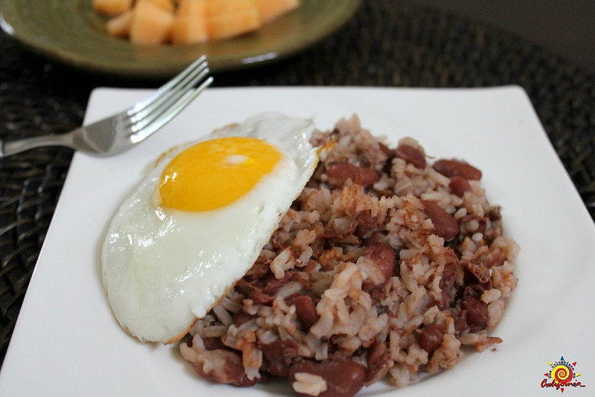
Calentado: Arroz, carne en polvo, Chicarron al gusto, huevos fritos, frijoles colorados, hogao al gusto y plátano duro.

Slide 12
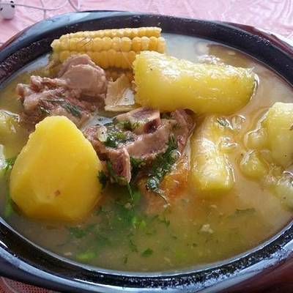
Sancocho: Agua, cebolla,costilla,sobre de caldo de costilla,cilantro,mazorca,platáno verde, yuca,papa,aceite y tomates rojos.

Slide 13
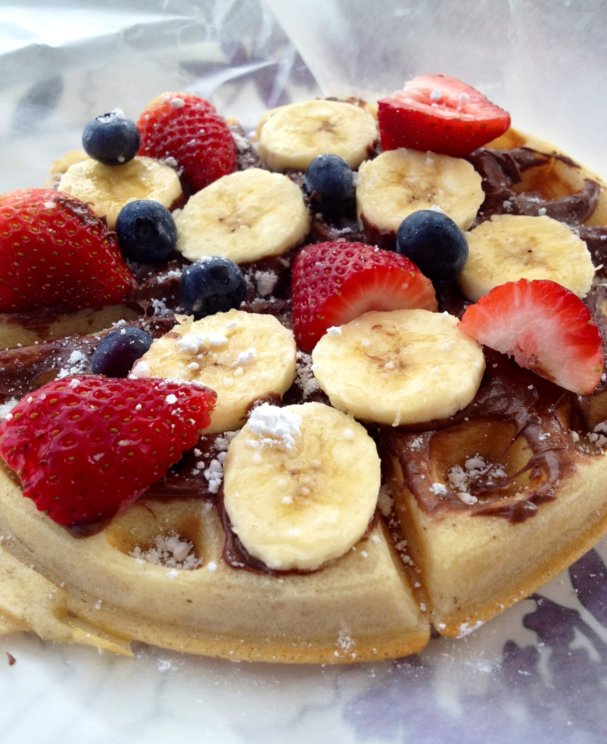
Whaffle de Nutella: Mezcla para preparar whaffles, huevos, mantequilla, leche, azucar y Nutella.

Slide 14
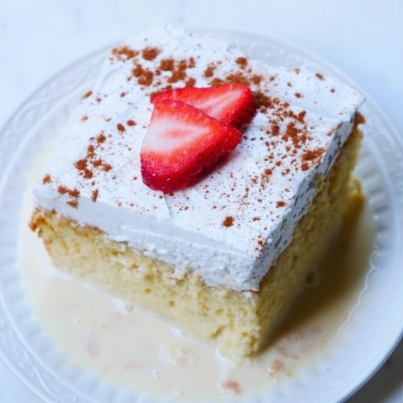
Postre de tres leches con salsa de fresa: Leche deslactosada,crema de leche, gelatina sin sabor, agua fría,galletas,fresas,cerzas,moras,jalea de fresa.

Slide 15
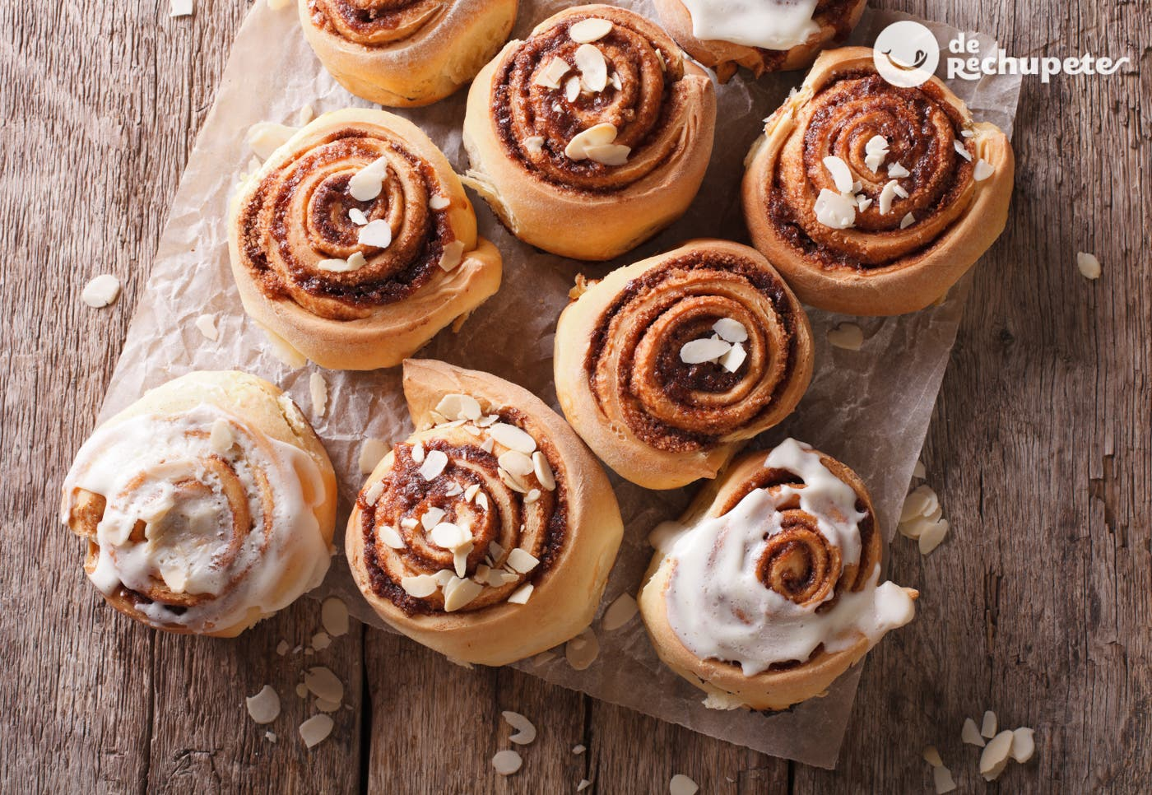
Rollo de canela o chocolate: Mantequilla, huevos,leche,azucar, una pizca de canela, chocolate o canela en barra tipo líquida.

Slide 16
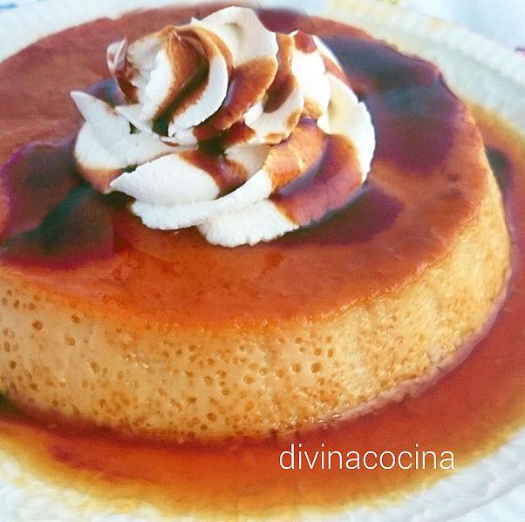
Postre de tres flanes: Azucar,agua,caramelo,mezcla de flanes.

Slide 17
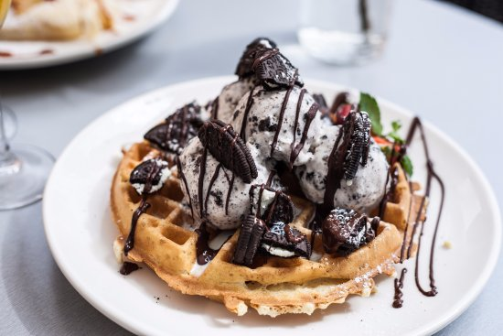
Whaffle de Oreo: Mezcla para preparar whaffles, huevos, mantequilla, leche, azucar, Nutella y galletas Oreo.

Slide 18
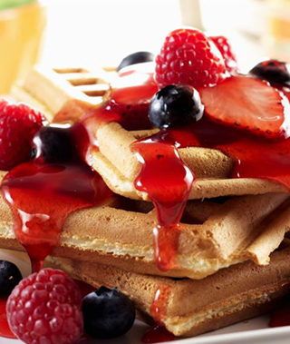
Whaffle de mora y gomitas: Mezcla para preparar whaffles, huevos, mantequilla, leche, azucar, Nutella, fresas,cerzas,moras y jalea de fresa.

Slide 19
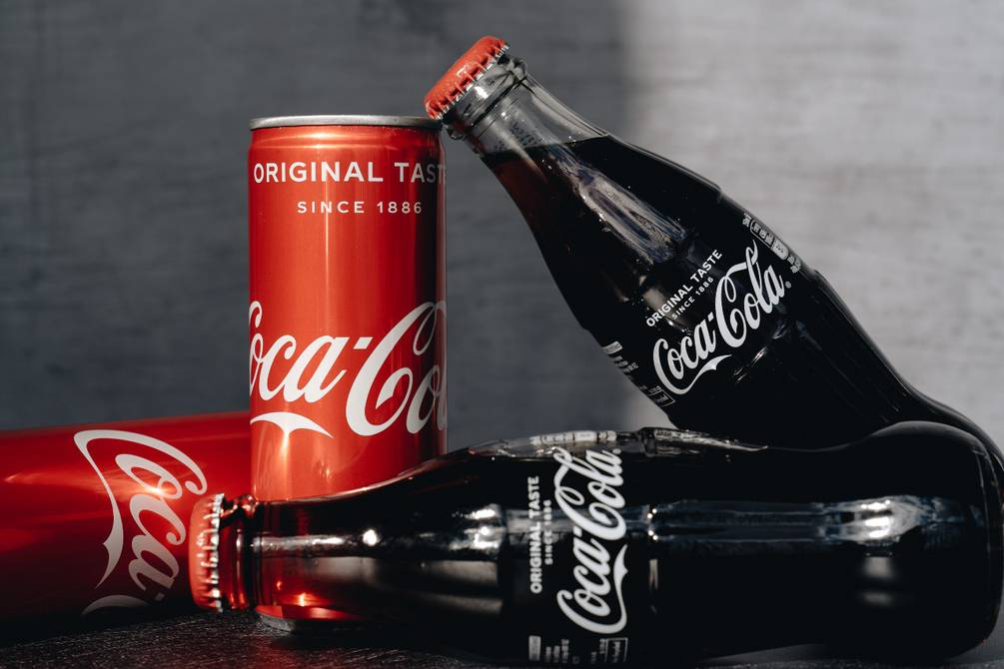
Coca-cola

Slide 20
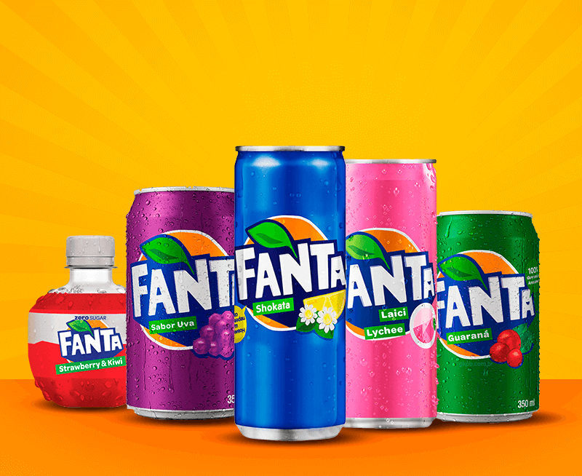
Fanta

Slide 21

Sprite

Slide 22
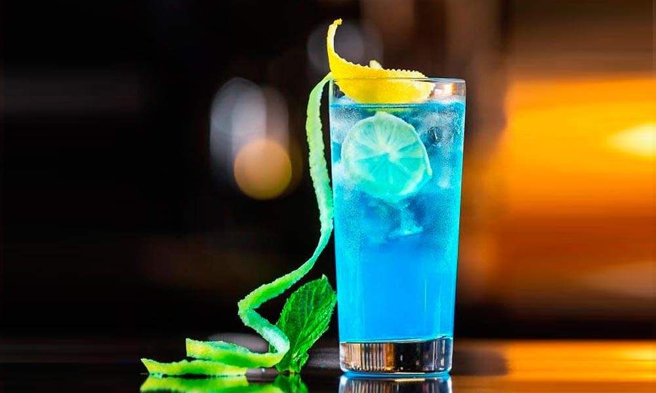
Coctel del mar: Ginebra, razpao de arandanos,agua,limón, tequila como opcional si el cliente lo desea.

Slide 23
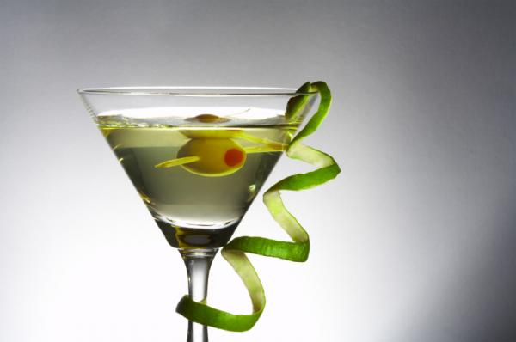
Coctel Martini y caviar: Ginebra, Martini,Vermut seco y cereza.

Slide 24
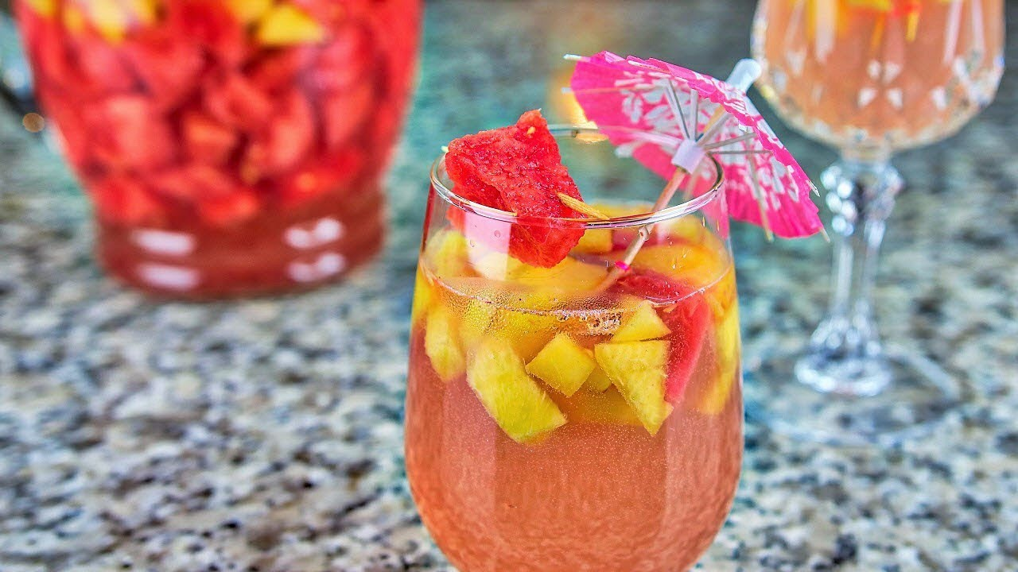
Coctel de frutas: Frutas a elección del cliente, Azúcar, Vino o Cerveza, Whisky, ron o Vodka a elección del cliente.

Slide 25
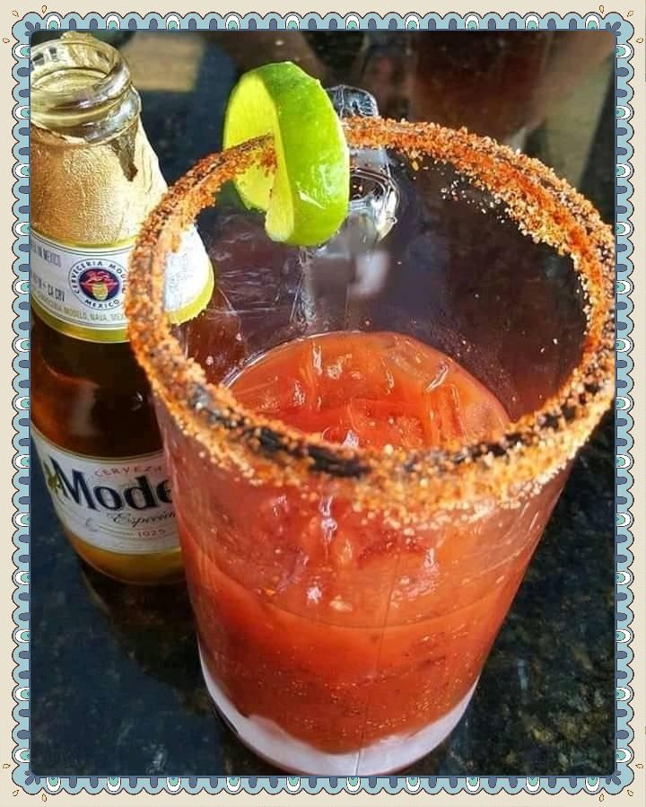
Michelada: Cerveza Corona, limón, sal, salsa inglesa, jugo maggi, Hielos.

Slide 26

Cerveza Corona

Slide 27
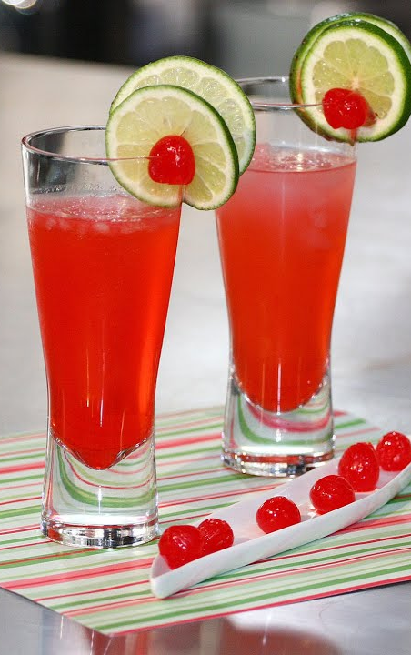
Limonada de cerezada o de coco: Limon,cereza o coco a petición del cliente ,ron, Sprite, azucar, hielo.

Slide 28
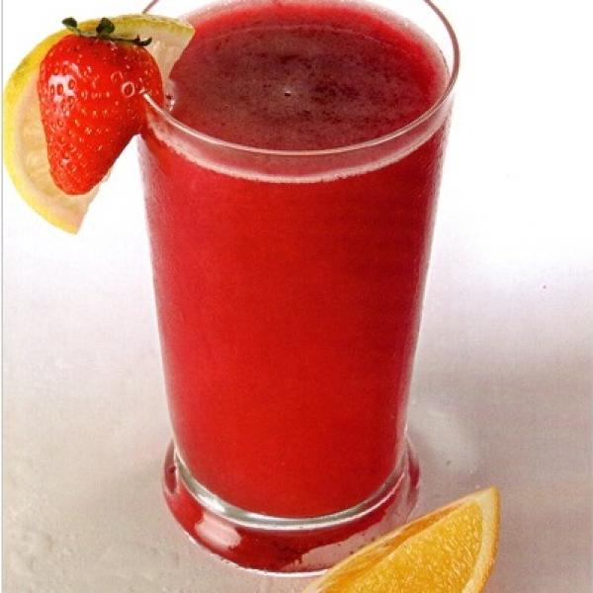
Jugo de fresa: Fresa, leche evaporada, azucar al gusto y agua.

Slide 29
Diagrama de base de datos relacionales
Entidad Facturación mensual sugar light
Venta mensual de productos |  |  |  |  |  |  |  |  |  |  | Gasto personal |  |  |  |  |  |  |  |  |  |  |  | Gasto materia prima
Comida. |  |  |  |  |  |  |  |  |  |  | Código del Chef | Nombre del Chef | Correo del Chef | Correo de la empresa del Chef | Celular del Chef | Dirección del Chef | Ocupación | Sección en la que trabaja | Fecha de nacimiento | Edad | Salario del chef (en cop): | Estudios del Chef | Código | Ingrediente | De dónde proviene | Cantidad en toneladas (Ton) | Precio neto (En cop) | Fecha de entrega del producto
Código | Nombre del producto | Nickname del producto | País donde proviene | Ingredientes | Precio (En Cop) | Unidades vendidas diarias | Unidades vendidas semanales | Unidades vendidas Mensuales | Ganacias del prodcuto mensuales (En Cop) | Duración de preparación (en minutos) | JLP111 | Juan Losada Pose | JLP@gmail.com | JLP111@Slcol.com | 3221151723 | Calle78#45-96 | Chef | Platos fuertes | 01/15/1994 | 27 | 1000000 | Primaria, Bachillerato y carrera de gastronomía con especilización en cocina culinaria | A332 | Harina | Colombia | 1 | 1150000 | 16/04/2021
1124 | Carne a la plancha | CALP1124 | Argentina | Filete de res, aceite, Oregano,Cilantro, Tomate y Cebolla. | 17500 | 8 | 72 | 100 | 1750000 | 10 | ACA112 | Angel Calleja Azorin | aca8@yahoo.com.co | ACA112@Slcol.com | 3074947656 | Calle41#20-96 | Chef auxiliar 1 | Platos fuertes | 8/07/1994 | 27 | 2200000 | Primaria, Bachillerato y carrera de gastronomía | P333 | Papa | Colombia | 2 | 1200000 | 18/04/2021
1456 | Pollo al ajillo | PAJ1456 | Perú | Pechuga de Pollo, Cilantro, aceite, ajo en Polvo y Albaka. | 12500 | 7 | 36 | 85 | 1062500 | 15 | DEP113 | Daniel Espina Portero | dep748@outlook.com | DEP113@Slcol.com | 3152572904 | Calle74#52-98 | Chef auxiliar 2 | Platos fuertes | 06/19/1981 | 40 | 1800000 | Primaria, Bachillerato y carrera de gastronomía | S334 | Sal | Colombia | 1 | 1000000 | 16/04/2021
1218 | Brócoli con Atún y Lechuga | BCAL1218 | Japón | Brocoli,atun,lecuga,huevo cocinado, papa,aceite de oliva. | 23000 | 4 | 45 | 120 | 2760000 | 20 | GMG114 | Gabriel Montalvo Gijon | gmgij7@outlook.com | GMG114@Slcol.com | 3503864847 | Avenida circunvalar#87-96 | Chef | Postres | 02/28/1987 | 34 | 1500000 | Primaria, Bachillerato y carrera de gastronomía con especilización en respostería | A335 | Azucar | Colombia | 8 | 800000 | 20/04/2021
1719 | Ensalada Cesar | EC1719 | Noruega | Aceite de oliva, huevo, salsa Worcestershire, anchoas, ajo, Mostaza de Dijon, Queso parmesano y Pimienta negra. | 20000 | 9 | 52 | 96 | 1920000 | 14 | CLA115 | Carmen Losada Albarran | Carmensita123@gmail.com | CLA115@Slcol.com | 3410678820 | Calle 72#38-96 | Chef auxiliar 1 | Postres | 08/20/1982 | 39 | 1400000 | Primaria, Bachillerato y carrera de gastronomía | M336 | Mantequilla | Colombia | 5 | 7400000 | 18/04/2021
8018 | Ramen | R8018 | China | Fideos Curvos, caldo de cerdo, pollo y verduras con salsa de soya, alga kombu y katsuobushi. | 14700 | 10 | 89 | 200 | 2940000 | 19 | SCA116 | Sofia Coello Antolin | Antocos@yahoo.com.co | SCA116@Slcol.com | 3380802252 | Carrera 16b#22-43 | Chef auxiliar 2 | Postres | 01/28/1977 | 44 | 3000000 | Primaria, Bachillerato y carrera de gastronomía | F337 | Frijol | Colombia | 4 | 2000000 | 22/04/2021
6686 | Ajiaco | A6686 | Colombia | Pollo, papa criolla, papa sabanera, cebolla larga, cilantro, guascas, trozos de mazorca, alcaparras y crema de leche al gusto. | 20000 | 15 | 41 | 220 | 4400000 | 20 | SAC117 | Silvia Arribas Corral | SAC7845@gmail.com | SAC117@Slcol.com | 3901961202 | Carrera12b#21-50 | Chef | Bebidas | 07/19/1983 | 38 | 4000000 | Primaria, Bachillerato y carrera de gastronomía con especilización en cócteles y bebidas. | C338 | Costilla | Colombia | 6 | 3000000 | 23/04/2021
4517 | Calentado | C4517 | Colombia | Arroz, carne en polvo, Chicarron al gusto, huevos fritos, frijoles colorados, hogao al gusto y plátano duro. | 18000 | 12 | 74 | 190 | 3420000 | 25 | PGM118 | Patricia Guillaon Mejía | PGM417@outlook.com.co | PGM118@Slcol.com | 3907301681 | Calle 134#45-73 | Chef auxiliar 1 | Bebidas | 06/25/1984 | 37 | 1500000 | Primaria, Bachillerato y carrera de gastronomía | P339 | Pollo | Colombia | 9 | 450000 | 25/04/2021
3587 | Sancocho | S3587 | Colombia | Agua, cebolla,costilla,sobre de caldo de costilla,cilantro,mazorca,platáno verde, yuca,papa,aceite y tomates rojos. | 23800 | 7 | 87 | 186 | 4426800 | 20 | ALB119 | Andrea Lopéz Barrera | Barrerarl1254@gmail.com.co | ALB119@Slcol.com.co | 3729482983 | Calle 4#41-74 | Chef auxiliar 2 | Bebidas | 10/27/1996 | 25 | 1800000 | Primaria, Bachillerato y carrera de gastronomía | L340 | Lechuga | Colombia | 3 | 2000000 | 28/04/2021
Total ganacias mensuales de la sección: |  |  |  |  |  |  |  |  | 22679300 |  | Total mensual salarios chefs: | 18200000 |  |  |  |  |  |  |  |  |  |  | T341 | Tomate | Colombia | 2 | 1400000 | 19/04/2021
Postres |  |  |  |  |  |  |  |  |  |  |  |  |  |  |  |  |  |  |  |  |  |  | P342 | Pimentón | Colombia | 4 | 1690000 | 17/04/2021
Nombre del producto | Código | Nickname del producto | País donde proviene | Ingredientes | Precio (En Cop) | Unidades vendidas diarias | Unidades vendidas semanales | Unidades vendidas Mensuales | Ganacias del prodcuto mensuales (En Cop) | Duración de preparación (en minutos) |  |  |  |  |  |  |  |  |  |  |  |  | Total mensual materia prima: | 22090000
Whaffle de Nutella | 8741 | WDN8741 | Francia | Mezcla para preparar whaffles, huevos, mantequilla, leche, azucar y Nutella. | 16300 | 24 | 93 | 300 | 4890000 | 15
Postre de tres leches con salsa de fresa. | 1047 | PTLS1047 | Colombia | Leche deslactosada,crema de leche, gelatina sin sabor, agua fría,galletas,fresas,cerzas,moras,jalea de fresa. | 19600 | 20 | 77 | 450 | 8820000 | 10
Rollo de canela o chocolate | 4879 | RCOC4879 | Estados Unidos | Mantequilla, huevos,leche,azucar, una pizca de canela, chocolate o canela en barra tipo líquida. | 12500 | 12 | 85 | 123 | 1537500 | 17
Postre de tres Flanes | 6320 | PDTF6320 | Austría | Azucar,agua,caramelo,mezcla de flanes. | 10000 | 3 | 52 | 159 | 1590000 | 16
Whaffle de Oreo | 1420 | WDO1420 | Estados Unidos | Mezcla para preparar whaffles, huevos, mantequilla, leche, azucar, Nutella y galletas Oreo | 14500 | 15 | 69 | 147 | 2131500 | 12
Whaffle de Mora y Gomitas | 6987 | WDMG6987 | Colombia | Mezcla para preparar whaffles, huevos, mantequilla, leche, azucar, Nutella, fresas,cerzas,moras y jalea de fresa. | 16400 | 19 | 85 | 138 | 2263200 | 20
Total ganacias mensuales de la sección: |  |  |  |  |  |  |  |  | 21232200 | <<
Bebidas
Nombre del producto | Código | Nickname del producto | País donde proviene | Ingredientes | Precio (En Cop) | Unidades vendidas diarias | Unidades vendidas semanales | Unidades vendidas Mensuales | Ganacias del prodcuto mensuales (En Cop) | Duración de preparación (en minutos)
Coca -Cola | 7415 | CC7415 | Estados Unidos | Gaseosa Coca-Cola | 7000 | 60 | 100 | 1000 | 7000000 | 2
Fanta | 9854 | F9854 | Alemania | Gaseosa Fanta | 6500 | 50 | 80 | 800 | 5200000 | 2
Sprite | 2036 | SPRT2036 | Estados Unidos | Gaseosa Sprite | 5000 | 45 | 95 | 963 | 4815000 | 2
Coctel del mar | 4569 | CDM4569 | Colombia | Ginebra,razpao de arandanos,agua,limón, tequila como opcional si el cliente lo desea. | 22800 | 15 | 45 | 180 | 4104000 | 20
Coctel Martin y caviar | 4715 | CMYC4715 | Inglaterra | Ginebra, Martini,Vermut seco y cereza. | 165000 | 10 | 22 | 96 | 15840000 | 15
Coctel Frutas | 2014 | CF2014 | Perú | Frutas a elección del cliente, Azúcar, Vino o Cerveza, Whisky, ron o Vodka a elección del cliente. | 25000 | 7 | 56 | 140 | 3500000 | 10
Michelada | 9687 | M9687 | México | Cerveza Corona, limón, sal, salsa inglesa, jugo maggi, Hielos. | 19000 | 14 | 47 | 350 | 6650000 | 8
Cerveza Corona | 1214 | CCR1214 | México | Cerveza Corona. | 2600 | 12 | 49 | 500 | 1300000 | 2
Limonada Cerezada o de Coco | 1521 | LCOC1521 | Colombia | Limon,cereza o coco a petición del cliente ,ron, Sprite, azucar, hielo. | 28000 | 16 | 70 | 620 | 17360000 | 18
Jugo de Fresa | 6387 | JDF6387 | Colombia | Fresa, leche evaporada, azucar al gusto y agua. | 17200 | 11 | 81 | 415 | 7138000 | 12
Total ganacias mensuales de la sección (En Cop): |  |  |  |  |  |  |  |  | 72907000
Total ganacias mensuales de la empresa (En Cop): |  |  |  |  |  |  |  |  | 116818500
Promedio por dependencias (En Cop): |  |  |  |  |  |  |  |  | 38939500
Total inversión (En cop): | 40290000 |  |  |  |  |  |  |  |  |  |  |  |  |  |  |  |  |  |  |  |  |  |  |  |  |  |  | <
Ganancias totales netas del mes (En cop): | 76528500
Facturación

Slide 30
Entidad planeación proyecto expansión sugar light.
Inversión del proyecto |  |  |  | Datos de las nuevas sedes del proyecto |  |  |  |  |  |  | Empleados que trabajarían dentro de las sedes del proyeto
Código | Asignación inversión | Dinero total invertido (en cop) | Dinero total recuperado (en porcentaje %) | Código | País | Ciudad | Barrio | Teléfono | Estado | Aforo (en personas) | Código del empleado | Nombre del empleado | Correo del empleado | Correo de la empresa del empleado | Celular del empleado | Dirección del empleado | Ocupación | Fecha de nacimiento | Edad | Estudios del empleado
I11 | Publicidad | 150000000 | 42 | B1 | Colombia | Bogotá | Cabrera | 3798004401 | Bueno | 1111 | JCL9632 | Jesús Correa Luna | Jbot@gmail.com | JCL9632@Slcol.com | 3697845471 | Calle23#32-45 | Mesero auxiliar 1 | 16/03/2003 | 18 | Primaria y Bachillerato
I22 | Alimentos | 1300000000 | 82 | SM1 | Colombia | Santa Marta | El Jardín | 3520085047 | Bueno | 2000 | WMC7845 | William Moreno Contreras | willywilly@yahoo.com.co | WMC7845@Slcol.com | 3784571452 | Calle78#41-87 | Director de provición | 14/05/2001 | 20 | Primaria y Bachillerato
I33 | Personal | 1000000000 | 14 | M1 | Colombia | Medellín | El poblado | 3644748417 | Bueno | 1000 | EMC8784 | Ernesto Macías Torres | emcdu23@outlook.com | EMC8784@Slcol.com | 3457892010 | Calle 34#23-45 | Jefe Area de Marketing | 18/07/1993 | 28 | Primaria y Bachillerato
I44 | Implementos de aseo | 100000000 | 23 | B2 | Colombia | Bogotá | Alcalá | 3422827543 | Bueno | 562 | PFC7841 | Paula Forero Quintero | pauforeroq27@outlook.com | PFC7841@Slcol.com | 3133094587 | Calle 43#74-98 | Mesero Jefe | 14/12/1989 | 32 | Primaria y Bachillerato
I55 | Luces led | 50000000 | 78 | C1 | Colombia | Cajicá | La concepción | 3787110603 | Bueno | 1200 | MBF7777 | Mariana Bedoya Flores | Mari3212@gmail.com | MBF7777@Slcol.com | 3697841025 | Calle 100#78-96 | Contador 1 | 23/01/1980 | 41 | Primaria y Bachillerato
I66 | Muebles | 1200000000 | 56 | M2 | Colombia | Medellín | El tesoro | 3077156233 | Bueno | 852 | FGP7410 | Franco Gomez Paredes | Franquix11@yahoo.com.co | FGP7410@Slcol.com | 3174589638 | Carrera 14b#23-43 | Guardia de seguridad | 21/08/2002 | 19 | Primaria, Bachillerato y Carrera en administracion de empresas.
I77 | Medios digitales | 700000000 | 89 |  |  |  |  |  |  |  | APO4596 | Agustin Ponce Olivera | Augupo@gmail.com | APO4596@Slcol.com | 3857412874 | Carrera12a#21-45 | Mesero auxiliar 2 | 12/03/1999 | 22 | Primaria y Bachillerato
I88 | Domicilios | 200000000 | 95 |  |  |  |  |  |  |  | FTP7415 | Felix Tendero Perera | FELXK12@outlook.com.co | FTP7415@Slcol.com | 3174587410 | Calle78#45-65 | Auxiliar de proviciones 1 | 14/08/1979 | 42 | Primaria, Bachillerato y Carrera en negocios internacionales con especialización en Marketing dígital.
 |  |  |  |  |  |  |  |  |  |  | MABM8520 | María Angeles Bonilla Magan | Marian23@gmail.com.co | MABM8520@Slcol.com.co | 3741520874 | Calle1#70-74 | Directora de servicios generales | 30/06/1995 | 26 | Primaria, Bachillerato y Carrera en Ingienería de petróleos.
 |  |  |  |  |  |  |  |  |  |  | BLS5477 | Beatriz Llado Sala | Betytia23@outlook.com | BLS5477@Slcol.com | 3697854125 | Carrera21#74-87 | Supervisor de calidad | 01/28/1998 | 23 | Primaria, Bachillerato y Carrera en humanidades con especialización en lecutra crítica.
 |  |  |  |  |  |  |  |  |  |  | MNTV7854 | Monica Tejada Vivancos | Monic21@yahoo.com.co | MNTV7854@Slcol.com | 3458279871 | Calle21#32-67 | Axiliar de servicios generales 1 | 12/28/1973 | 48 | Primaria y Bachillerato
 |  |  |  |  |  |  |  |  |  |  | EOT7458 | Eva Olive Tena | Viveatm67@yahoo.com.co | EOT7458@Slcol.com | 3457892014 | Calle143#45-67 | Auxiliar de proviciones 2 | 11/29/1986 | 35 | Primaria y Bachillerato
 |  |  |  |  |  |  |  |  |  |  | MPBP1235 | Maria Pilar Bellido Pablos | Vivient7415@gmail.com | MPB1235@Slcol.com | 3748521496 | Calle100#87-96 | Auxiliar de Marketing 1 | 8/02/1980 | 41 | Primaria y Bachillerato
 |  |  |  |  |  |  |  |  |  |  | FRG7698 | Feliz Roncero Garriga | Felizxx888@yahoo.com.co | FRG7698@Slcol.com | 3201789452 | Avenida100#70-89 | Contadora auxiliar | 7/03/1989 | 32 | Primaria, Bachillerato y Carrera en contaduría.
 |  |  |  |  |  |  |  |  |  |  | HRU4158 | Hugo Rivas Ulloa | Hugixtefo@outlook.com | HRU4158@Slcol.com | 3107458920 | Calle74#32-95 | Administrador de locales | 10/17/1985 | 36 | Primaria, Bachillerato y Carrera de derecho con especialidad en derecho comercial.
 |  |  |  |  |  |  |  |  |  |  | IGQ7511 | Ignacio Gabarre Quijada | Focurs16@gmail.com | IG17511@Slcol.com | 3458702914 | Calle 87#41-98 | Jefe del departamento de recursos humanos | 01/26/1990 | 31 | Primaria, Bachillerato y Carrera en negocios internacionales con especialización en Marketing dígital.
Proyectos

Slide 31

Lucidchart para diseñar diagramas de bases relacionales
Lucidchart es una herramienta de diagramación basada en la web, que permite a los usuarios colaborar y trabajar juntos en tiempo real, creando diagramas de flujo, organigramas, esquemas de sitios web, diseños uml, mapas mentales, prototipos de software y muchos otros tipos de diagrama. Construida con estándares web, como jtml5 y javascript, Lucidchart funciona en todos los navegadores web modernos, como Google Chrome, Firefox, safari o internet explorer.
Lucidchart utiliza una interfaz de arrastrar-y-soltar y capacidades de colaboración en tiempo real. Sumado a su capacidad de funcionar en los principales sistemas operativos, como microsoft Windows, mac os y linux, Lucidchart también es funcional en iPad, a través de una aplicación especialmente optimizada.
Colaboración.
Lucidchart utiliza una variedad de funcionalidades colaborativas, incluyendo chat integrado en el editor, comentarios y video chat y colaboración en tiempo real con otros editores.
Opciones de publicación de documentos
Lucidchart también permite publicar los diagramas en la web y compartirlos con otros vía correo electrónico, generando un enlace.

Slide 32
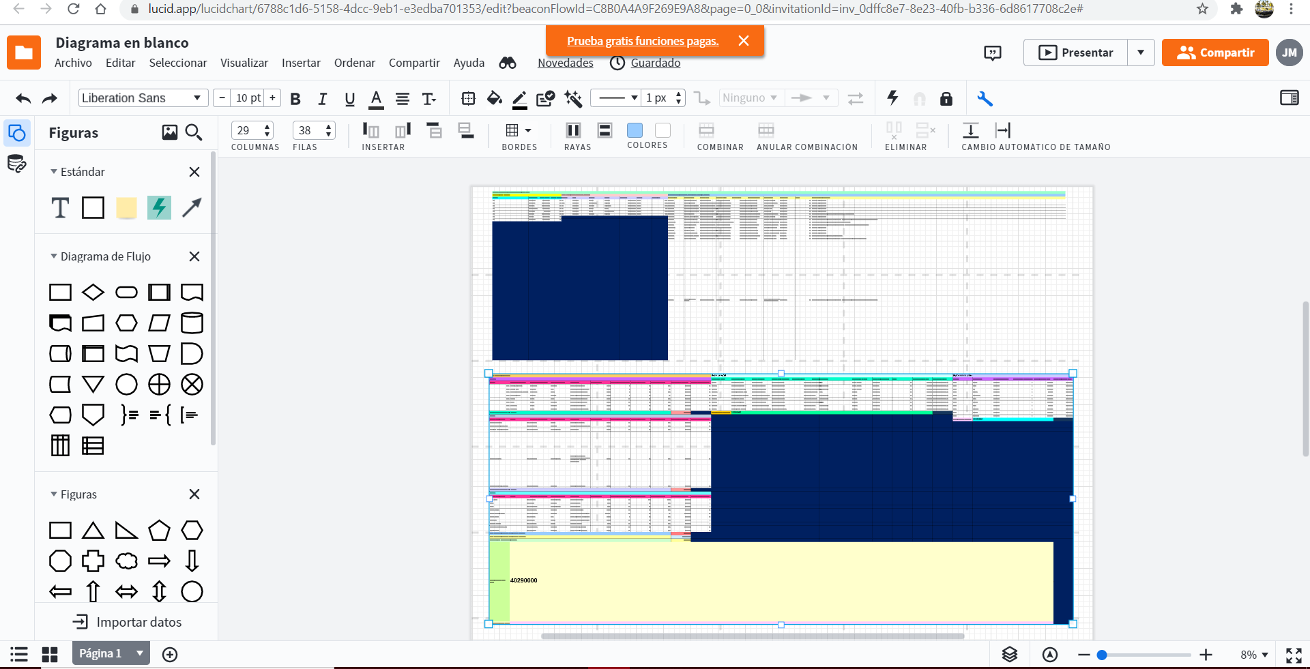
Diseño del diagrama de base en Lucidchart.

Slide 33


Gracias por su atención.

